Slide 1
KIỂM TRA KIẾN THỨC CŨ
Nêu công thức tính diện tích các hình sau?
Hình thang | Hình bình hành
Hình thoi
b
/
/
h
h
h
/
/
a
a
a
S = a.h

Slide 2


Bài tập: Hãy tính diện tích của tứ giác ABCD theo AC, BD, biết AC BD tại H
B
A
H
C
D

Slide 3
Bài tập: Hãy tính diện tích của tứ giác ABCD theo AC, BD biết tại H
………
………
………
………
………

Slide 4


B
A
H
C
D

Slide 5




B
A
H
C
D

Slide 6
Bài tập 1:
Bạn An quan sát hình vẽ và tính diện tích tứ giác MNPQ như sau:
Theo em, bạn An làm đúng hay sai? Vì sao?

Slide 8
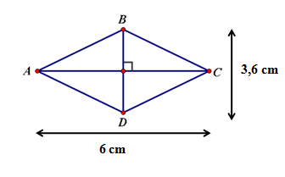
Bài tập 2: Cho hình vẽ sau
Tính diện tích tứ giác ABCD.
Giải:
Tứ giác ABCD có tại H nên:
(cm²)

Slide 9
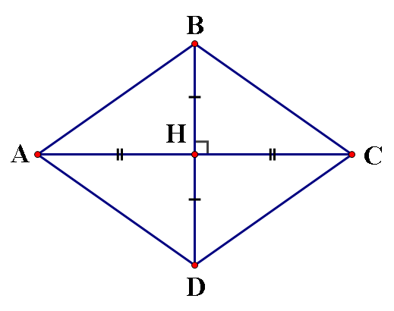

Slide 10
Bài tập 3:
Cho hình thoi ABCD có độ dài cạnh AB = 3cm, đường cao BH = 2,5cm, độ dài hai đường chéo AC = 5cm, BD = 3cm. Tính diện tích hình thoi ABCD theo hai cách.

Slide 11
Bài tập 4: Trong các câu sau, câu nào đúng câu nào sai?
Câu | Nội dung | Đúng | Sai
1 | Diện tích hình thoi là 20cm² và độ dài một đường chéo là 8cm thì độ dài đường chéo còn lại là 5cm.
2 | Hình thoi có diện tích là 10cm² và độ dài cạnh là 5cm thì độ dài đường cao là 3cm.
3 | Hình vuông có độ dài đường chéo là d thì diện tích S = d²
x
x
x

Slide 12
Bài toán: Trong một khu vườn hình thang cân ABCD (đáy nhỏ AB = 30m, đáy lớn CD = 50m, diện tích bằng 800m²), người ta làm một bồn hoa hình tứ giác MENG với M, E, N, G là trung điểm các cạnh của hình thang cân(h.146).
a. Tứ giác MENG là hình gì?
b. Tính diện tích của bồn hoa.
30m
A
E
B
S_{ABCD} = 800m²
N
M
D
C
G
50m

Slide 13
Bài toán: Trong một khu vườn hình thang cân ABCD (đáy nhỏ AB = 30m, đáy lớn CD = 50m, diện tích bằng 800m²), người ta làm một bồn hoa hình tứ giác MENG với M, E, N, G là trung điểm các cạnh của hình thang cân(h.146).
a) Tứ giác MENG là hình gì?
b) Tính diện tích của bồn hoa.
Hình thang ABCD; AD = BC AD//BC; AB = 30m; DC = 50m; S_{ABCD}= 800 m² ; MA=MD; EA=EB; NB=NC; GC=GD;
A
E
B
GT
M
C
N
KL
a. Tứ giác MENG là hình gì?
D
H
G
b. Tính diện tích bồn hoa đó?

Slide 14
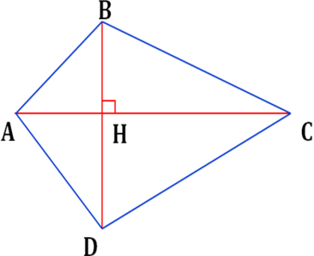
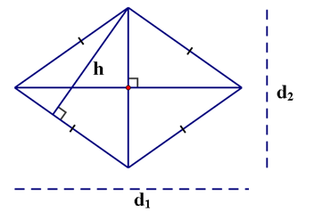
S = AC.BD
Diện tích hình thoi
S = d₁.d₂
S = a.h

Slide 15
Bài tập trắc nghiệm: Hãy khoanh tròn vào đáp án đúng.
1. Có thể vẽ được bao nhiêu tứ giác có độ dài hai đường chéo là 3,6cm; 6cm và hai đường chéo đó vuông góc với nhau?
A. Chỉ vẽ được 1 tứ giác. B. Vẽ được 2 tứ giác.
C. Vẽ được vô số tứ giác. D. Không vẽ được tứ giác nào
2. Có thể vẽ được bao nhiêu hình thoi có độ dài hai đường chéo là 3,6cm và 6cm?
A. Chỉ vẽ được 1 hình B. Vẽ được 2 hình
C. Vẽ được vô số hình D. Không vẽ được hình nào
A

Slide 16
Bài 35 – SGK/tr 129: Tính diện tích hình thoi có cạnh dài 6cm và một trong các góc của nó có số đo là 60⁰
B
6cm
A
60
°
C
D

Slide 17
Cách 1
B
6cm
30
°
C
A
30
°
O
D
BD= AB
và
AC=2AO
ΔABD đều
BO=BD/2

Slide 18
Cách 2
AD=6cm;
AH=AD/2
∆ ABD đều ; BH AD

Slide 19


HƯỚNG DẪN VỀ NHÀ
Hoàn thiện các bài tập đã hướng dẫn
Ôn lại lý thuyết bài vừa học
Chuẩn bị tiết “Luyện tập”
BTVN: 33; 34;36 (SGK – T128,129)

Slide 20



CÁM ƠN QUÝ THẦY CÔ
VÀ CÁC EM

